Slide 1

SARL ALLO MAISON: Pitch Investisseur
Complexe industriel de polymères/composites.
LDD
L'Équipe de Direction
28 Décembre 2025
Notes:
Bienvenue. SARL ALLO MAISON développe un complexe industriel de polymères et composites. Notre but: leadership national en substitution d'importations. Nous répondrons à la demande locale par production qualité et innovante. Cela bâtira une industrie locale forte et créatrice de valeur.

Slide 2

Le Problème: Marché en Manque
Le marché algérien des polymères et composites manque de production locale. La dépendance aux importations coûte cher, allonge les délais et impacte la compétitivité. Un investissement de 14 MDS DZD est nécessaire pour combler ce déficit.
Notes:
Nous abordons un problème crucial pour l'Algérie: le manque de production locale de matériaux polymères et composites. Cette lacune force une dépendance excessive aux importations, ce qui augmente considérablement les coûts et les délais de livraison. Cette situation pèse lourdement sur la compétitivité des industries locales et nécessite un investissement significatif, estimé à 14 milliards de DZD, pour développer une capacité de production autonome et de qualité.

Slide 3

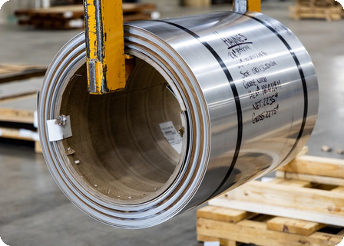
Notre Solution: Fabrication Locale Innovante
Notre solution repose sur une fabrication locale innovante de produits essentiels. Nous substituons efficacement les importations et créons de la valeur ajoutée nationale.
Fabrication Locale & Diversifiée
Production locale d'une vaste gamme de produits essentiels pour l'industrie et la construction.
Matériaux Avancés
Panneaux polymères/composites robustes et revêtements de sol SPC clic étanches innovants.
Solutions Complètes
Portes variées (intérieures, extérieures, techniques) et panneaux muraux décoratifs et techniques.
Notes:
Notre solution est axée sur la production locale de produits clés. Cela permet non seulement de réduire notre dépendance aux importations, mais aussi de stimuler l'économie nationale. Nous offrons une gamme variée de produits innovants, des panneaux aux revêtements de sol et aux portes, fabriqués avec des normes de qualité élevées, garantissant durabilité et performance pour nos clients.

Slide 4

Taille du Marché
01
Marché Adressable Total (TAM)
02
Marché Ciblable et Part Visée
Évalué à 280,1 milliards DZD, une opportunité massive.
SAM 112,1 Mrds DZD. SOM visée 28,0 Mrds DZD.
03
Dynamique du Marché
Substitution aux importations et forte demande.
Notes:
Nous visons un marché colossal. Le marché adressable total est évalué à 280,1 milliards DZD. Notre marché adressable serviable est de 112,1 milliards DZD, avec une part de marché obtenable de 28,0 milliards DZD. Les politiques nationales de substitution aux importations et la forte demande industrielle pour des matériaux de qualité créent une opportunité de croissance significative.

Slide 5


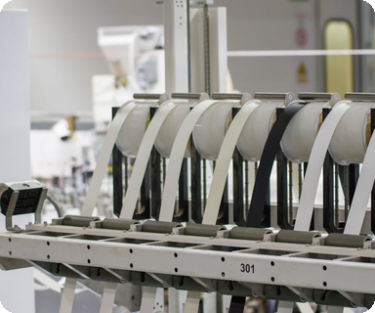

Le Produit: Notre Production de Pointe
Production Automatisée
Qualité Supérieure
Utilisation de technologies avancées pour une production de haute précision et efficacité, minimisant les erreurs humaines.
Chaque produit est fabriqué selon des standards élevés, garantissant durabilité, performance et fiabilité sur le long terme.
Chaîne Intégrée
Notre chaîne de production verticalement intégrée assure une maîtrise complète de la qualité et une optimisation des coûts.
Notes:
Notre produit se distingue par une approche de production innovante. Nous utilisons des technologies d'automatisation avancées pour garantir une précision inégalée et une efficacité maximale. Chaque étape est pensée pour assurer une qualité supérieure, promettant durabilité et performance. Notre chaîne de production est entièrement intégrée, ce qui nous permet de maîtriser chaque aspect de la fabrication, du concept initial à la livraison finale, optimisant ainsi la qualité et les coûts.

Slide 6
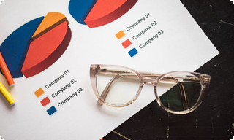
Modèle Économique: Croissance et Rentabilité
01
Ventes B2B Directes & Partenariats
02
Projections Financières Robustes
Nous ciblons les industriels et professionnels avec des ventes directes et établissons des contrats à long terme avec de grands comptes pour une base client solide.
CA annuel projeté de 4.2 Mrds DZD, soutenu par la demande locale. MRR projeté de 350.2 M DZD pour une stabilité financière continue.
03
Modèle Scalable et Rentable
Notre structure est optimisée pour une croissance rapide et une expansion future, visant des marges saines grâce à l'efficacité de la production locale.
Notes:
Notre modèle économique repose sur des ventes B2B directes et des partenariats industriels. Nous prévoyons un CA annuel de 4.2 Mrds DZD et un MRR de 350.2 M DZD, assurant une croissance stable et une forte rentabilité. Notre approche est scalable, permettant une expansion rapide et l'optimisation des marges grâce à la production locale efficiente.

Slide 7

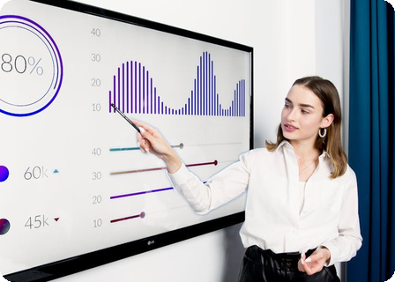
Traction: Équipe Solide & Objectifs Clairs
Notre progression est assurée par une équipe expérimentée, des certifications clés et une capacité de production opérationnelle.
Certifications ISO
Obtention des certifications ISO 9001 (Qualité) et ISO 14001 (Environnement) pour garantir nos standards.
Capacité & Lancement
Installations modernes prêtes pour 10 gammes de produits. Lancement rapide et efficace de la production.
Équipe & Vision Stratégique
Équipe de direction experte avec vision axée sur l'industrialisation locale et les besoins du marché.
Notes:
Nous avons franchi des étapes importantes, notamment l'assemblage d'une équipe de direction très compétente. Notre engagement envers les certifications ISO 9001 et 14001 prouve notre rigueur. Nous sommes prêts pour le lancement de la production de 10 gammes de produits, avec une stratégie claire d'industrialisation locale pour répondre efficacement aux demandes du marché.

Slide 8

Stratégie Commerciale
01
Approche Commerciale Directe
02
Logistique Optimale
Ventes ciblées aux industriels et grands projets, complétées par une participation active aux salons professionnels pour maximiser la visibilité.
Production locale assurant une livraison nationale rapide en moins de 2 semaines, offrant un avantage concurrentiel significatif.
03
Marketing et Vente B2B
Optimisation du cycle de vente B2B (2-4 mois) avec des campagnes marketing ciblées sur la qualité, la compétitivité et la valeur locale.
Notes:
Notre stratégie commerciale est axée sur une approche B2B directe, ciblant industriels et grands projets. Nous renforçons cette présence par des salons professionnels. Un avantage clé est notre logistique locale, garantissant des livraisons rapides en 2 semaines. Notre cycle de vente B2B est optimisé (2-4 mois), soutenu par un marketing ciblé sur la qualité et la compétitivité locale.

Slide 9

Concurrence: Notre Avantage Différenciateur
Notre positionnement stratégique nous permet de fournir une production locale de haute qualité à un prix compétitif, surclassant les importateurs et producteurs locaux.
Expertise Locale & Proximité
Connaissance approfondie du marché, réactivité client inégalée et service après-vente de premier ordre.
Qualité & Innovation
Produits de haute qualité constante, innovants grâce à des partenariats technologiques solides.
Personnalisation & Rapidité
Offre de solutions sur mesure avec des délais de livraison très courts, optimisant la chaîne d'approvisionnement.
Notes:
Sur cette slide, nous abordons notre avantage concurrentiel. Face aux importateurs et aux producteurs locaux fragmentés, nous nous distinguons par notre expertise locale et notre proximité client, garantissant réactivité et un service après-vente de premier ordre. Nos partenariats technologiques solides assurent une innovation continue et une qualité constante. Enfin, notre capacité à offrir des solutions personnalisées avec des délais de livraison courts représente une différenciation clé sur le marché, nous positionnant comme un leader.

Slide 10
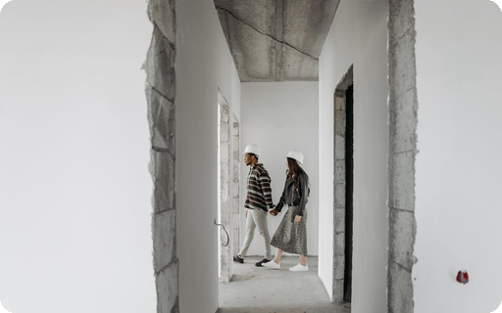
Conclusion: Un Partenariat pour l'Avenir
ALLO MAISON: Substituer imports polymères. Créer valeur, emplois. 14.0 Mrd DZD pour complexe. Partenariat d'avenir.
Notes:
Merci. ALLO MAISON transformera l'industrie algérienne en substituant les importations de polymères, créant valeur et emplois. Un investissement de 14.0 Mrd DZD est clé pour ce complexe. Rejoignez-nous pour un partenariat d'avenir.

